Slide 1
四牌楼校区绿化养护
2026年上半年期中工作汇报
南京玄武园林绿化工程有限责任公司

Slide 2
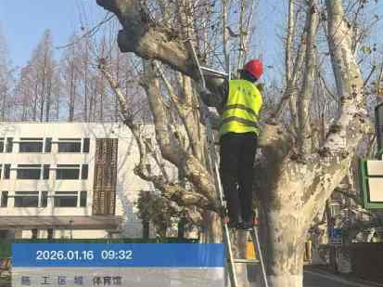
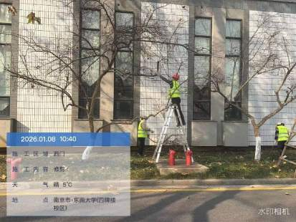
南京玄武园林绿化工程有限责任公司
（一）1月养护工作
（1）2026年1月绿化养护工作
2026年1月养护工作重点在于，清理枯枝，优化树木骨架结构，提升植株通风透光条件，筑牢树木健康生长。
枯枝修剪
枯枝修剪

Slide 3
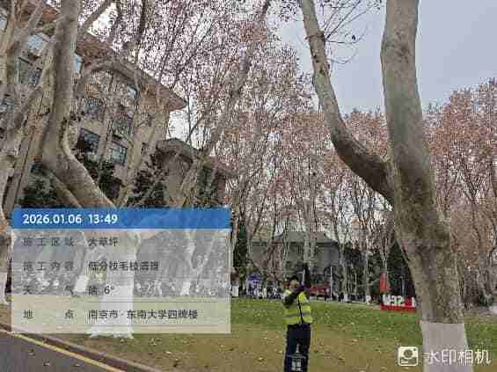
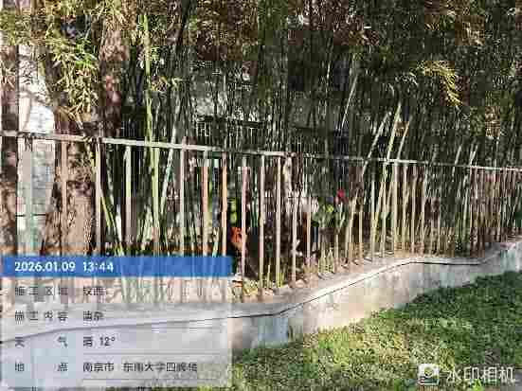
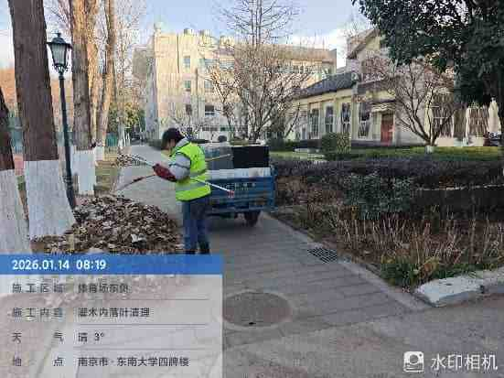
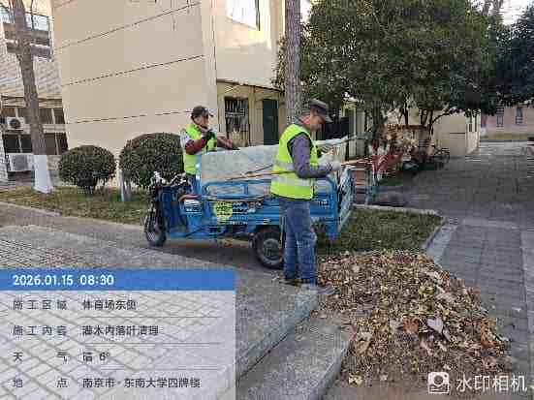
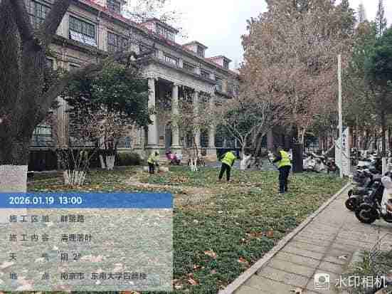
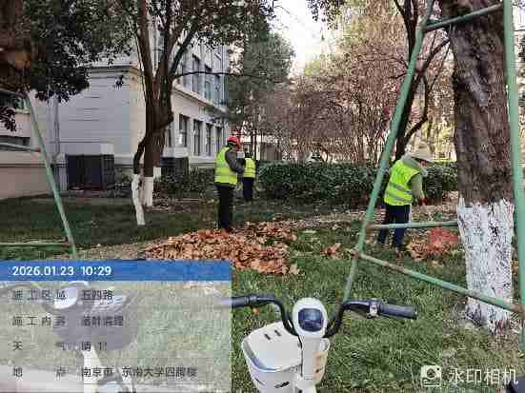
南京玄武园林绿化工程有限责任公司
（一）1月养护工作
大草坪萌芽抹除
校西清理落叶
体育场东侧清理落叶
体育场东侧清理落叶
群贤路清理落叶
五四路清理落叶

Slide 4
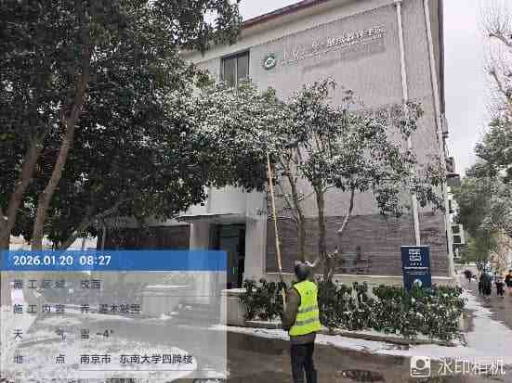
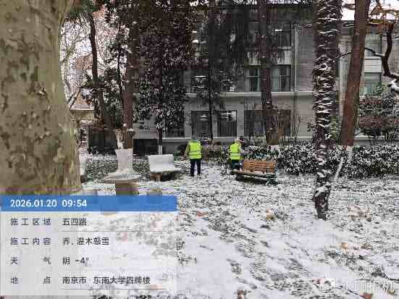
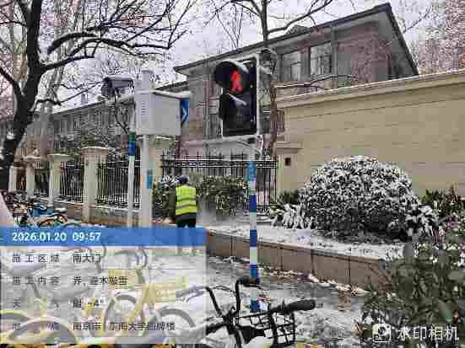
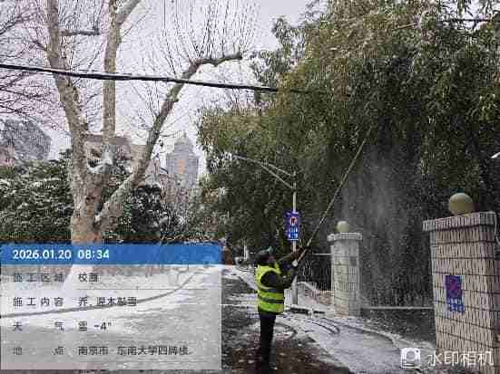
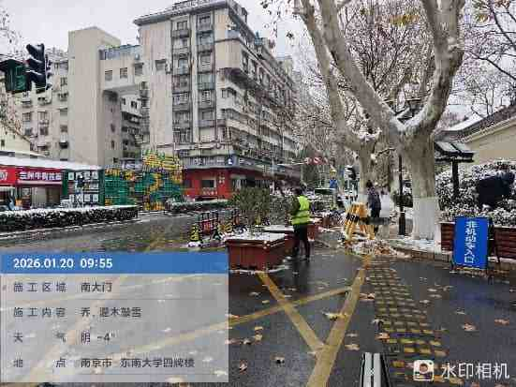
南京玄武园林绿化工程有限责任公司
（一）1月养护工作
（3）养护工作——乔 灌木敲雪
结合1月雨雪天气，为防范积雪压折树枝，损伤苗木，保障行道及景观树木安全，开展乔、灌木除雪专项养护作业，对常绿灌木优先清理冠面积雪，防止枝叶积雪压塌变形，对法桐等高大乔木进行敲雪，减轻枝条负重，防止断裂。
校西敲雪
五四路敲雪
南大门敲雪
校西敲雪
南大门敲雪

Slide 5
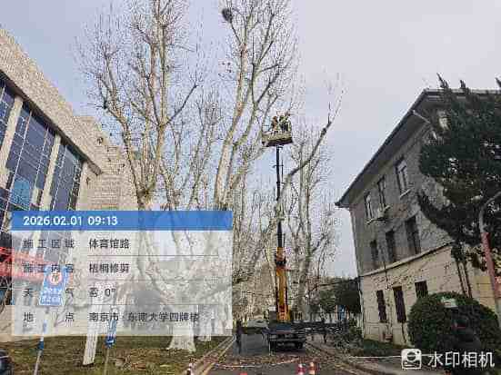
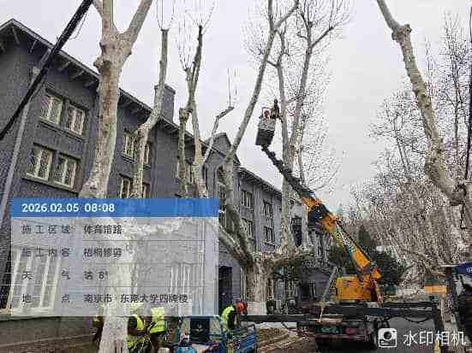
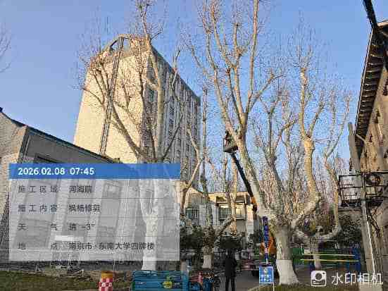
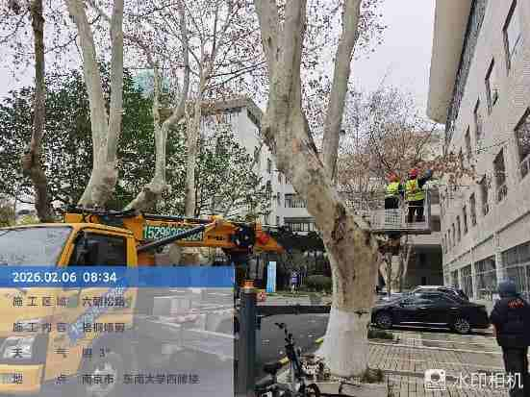
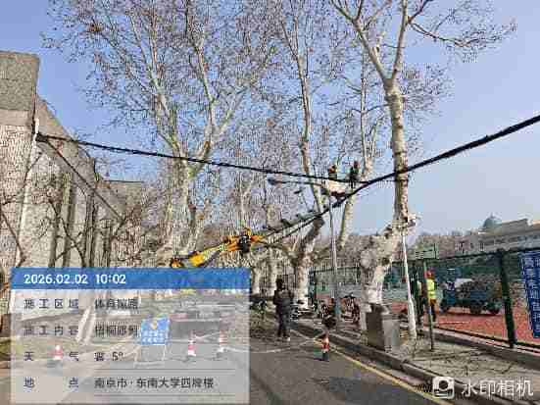
南京玄武园林绿化工程有限责任公司
（一）2月养护工作
（4）养护工作——结合2月寒假时段开展法桐修剪作业，校园人流量减少的窗口期，在保障安全的前提下，完成乔木修剪施工。
重点修剪枯枝，病虫枝，下垂直，通过合理疏剪与短截，调控梧桐花芽数量，从源头减少春季飞絮产生。
梧桐修剪
梧桐修剪
梧桐修剪
梧桐修剪
梧桐修剪

Slide 6
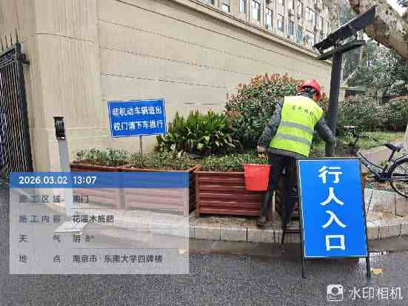
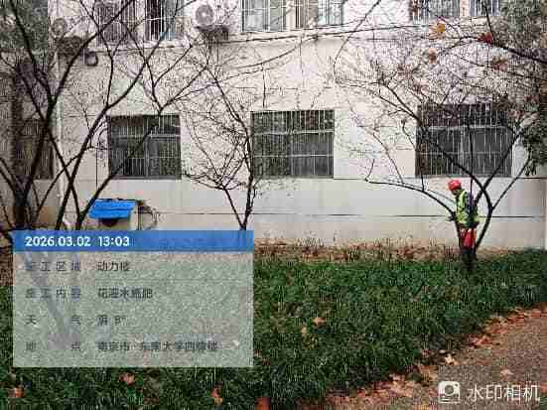
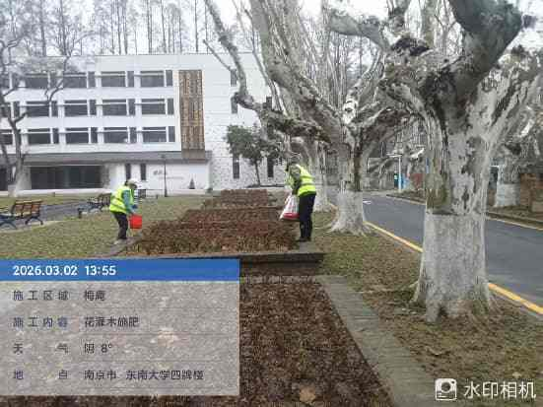
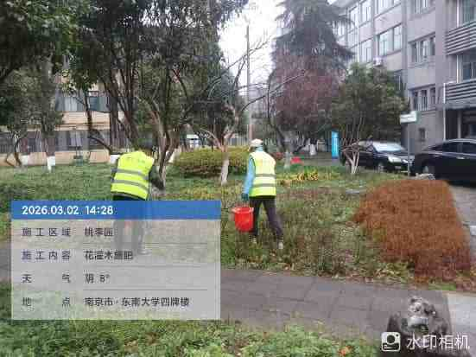
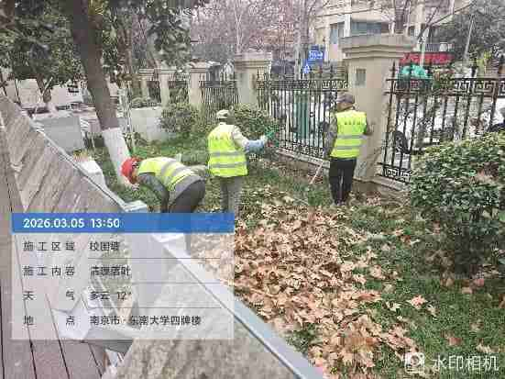
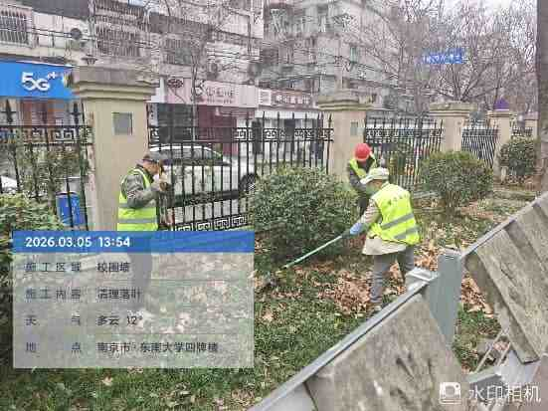
南京玄武园林绿化工程有限责任公司
（一）3月养护工作
施肥
施肥
施肥
施肥
清理落叶
清理落叶
6

Slide 7
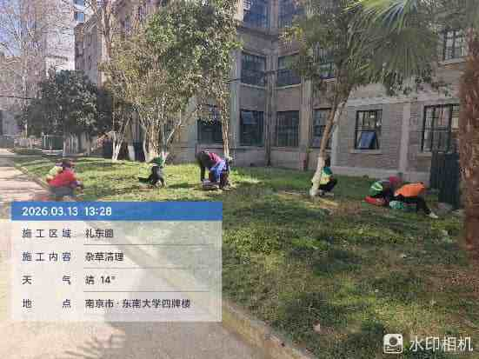
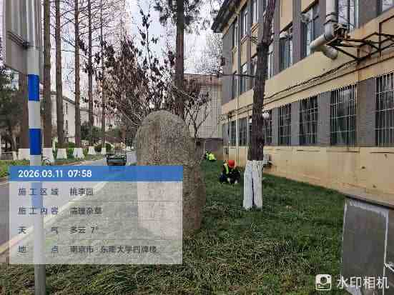
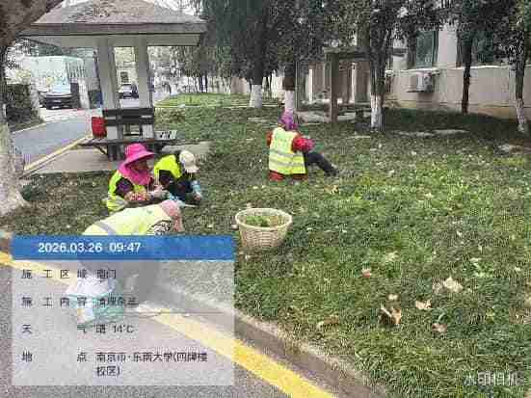
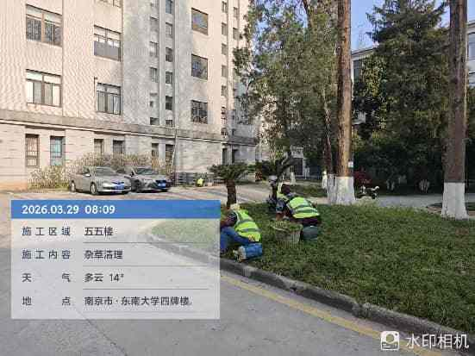
南京玄武园林绿化工程有限责任公司
（一）3月养护工作
（5）养护工作——杂草清理
3月气温回升，草坪及绿地杂草进入快速生长期，为保障景观整洁，开展杂草集中清理作业。
杂草清理
杂草清理
杂草清理
杂草清理

Slide 8
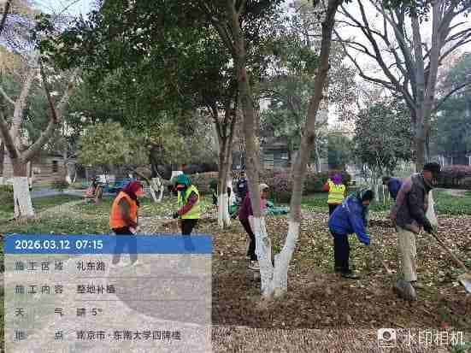
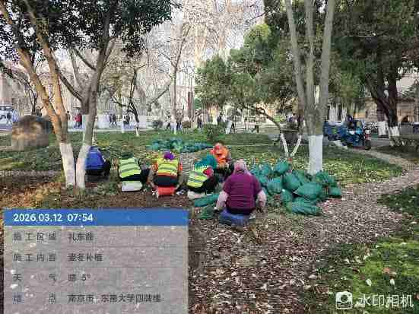
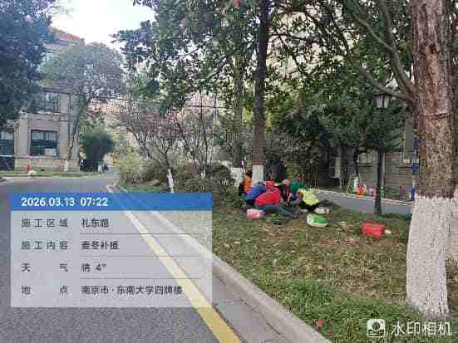
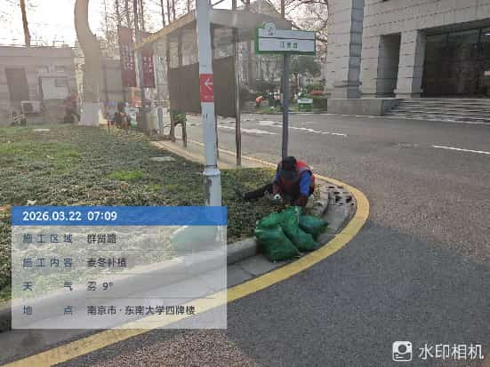
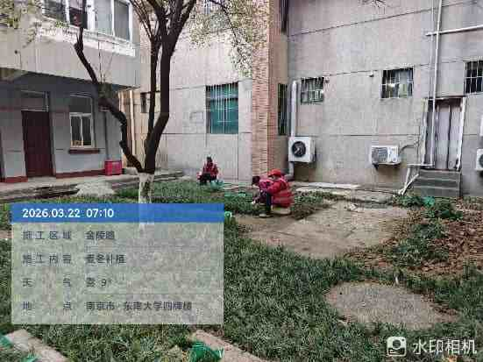
南京玄武园林绿化工程有限责任公司
（二）3月养护工作
（1）养护工作—补植麦冬
3月气温适宜，是地被植物补植的黄金时期，针对校园绿地缺株、斑秃区域开展麦冬补植，需要进行精细整地，清除石块、枯根，疏松板结土壤。
整地补植
补植麦冬
补植麦冬
补植麦冬
补植麦冬

Slide 9
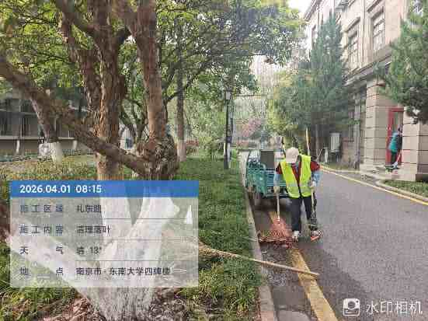
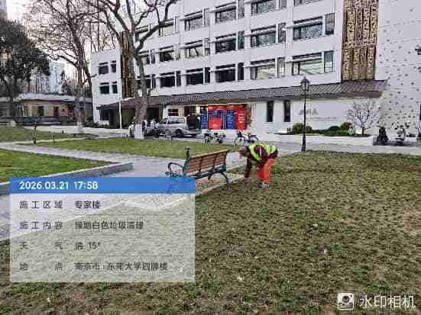
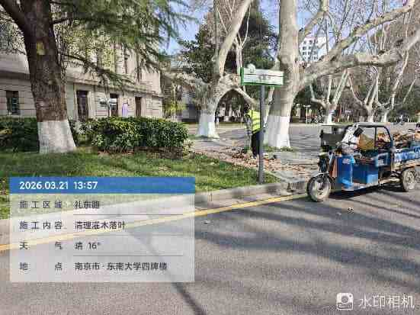
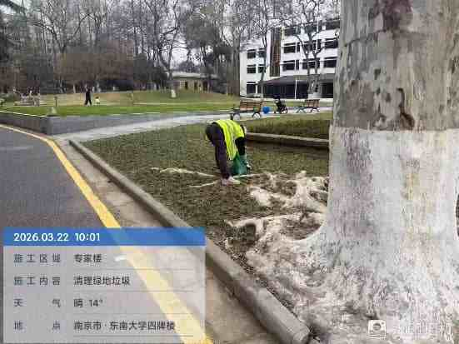
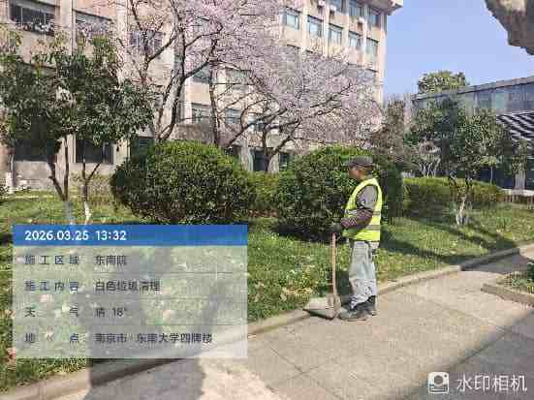
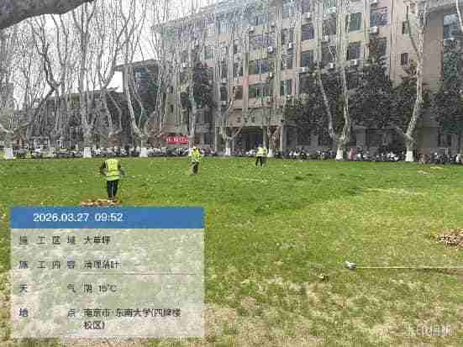
南京玄武园林绿化工程有限责任公司
（二）3月养护工作
（5）养护工作——清扫落叶、落枝、白色垃圾
枯枝老叶因大风影响大量脱落和校围墙的白色垃圾存于绿化中，每日安排专人清扫落叶和白色垃圾。

Slide 10
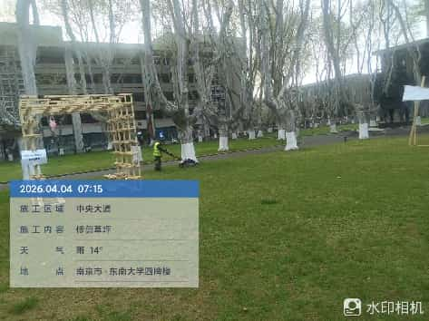
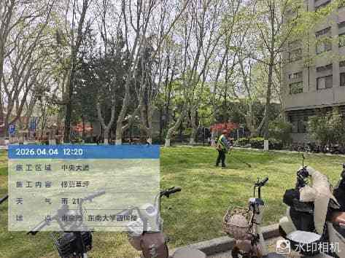
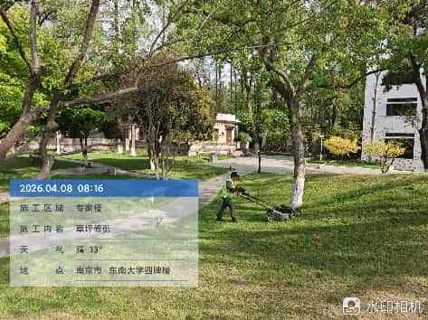
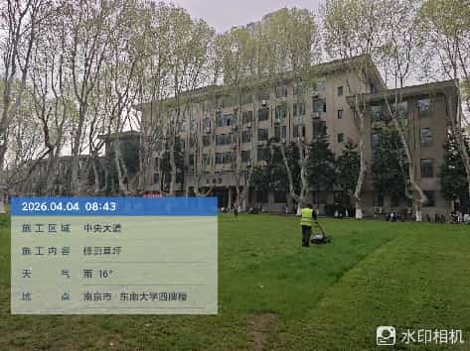
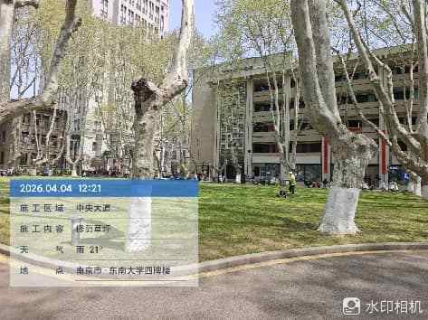
南京玄武园林绿化工程有限责任公司
（二）4月养护工作
（2）养护工作——修剪草坪
4月根据草坪返青长势分区修剪，修建后需按时补水追肥，促进草坪复壮，提升整体密度。

Slide 11
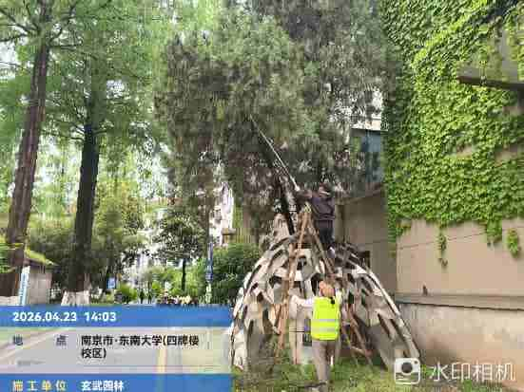
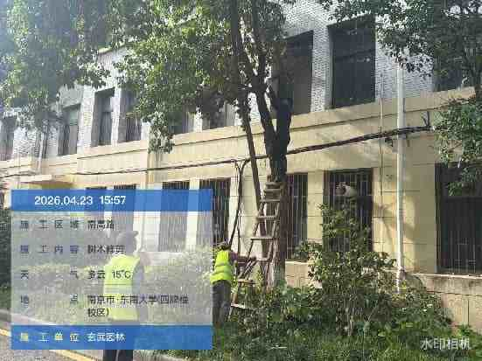
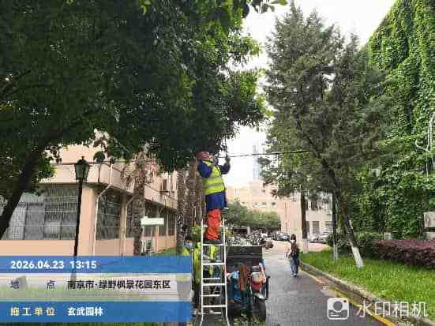
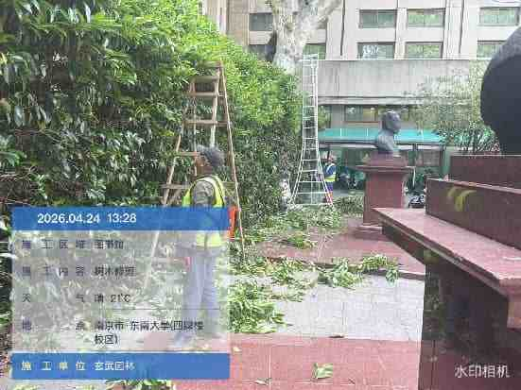
南京玄武园林绿化工程有限责任公司
（二）4月养护工作
（3）养护工作——修剪影响监控、路灯乔灌木
4月乔灌木进入快速生长期，遮挡了校园监控设备与路灯。针对遮挡区域进行短截，登高工作，做好安全防护。

Slide 12
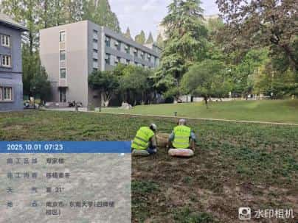
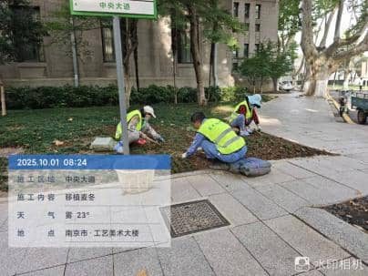






南京玄武园林绿化工程有限责任公司
（三）5月养护工作
（1）养护工作——修剪影响人行道枝条
沿路乔灌木生长茂盛，存在枝条过低人行会碰头、枝条生长至停车位影响停车等情况，后续对上述情况乔灌木进行修剪。

Slide 13






南京玄武园林绿化工程有限责任公司
（三）5养护工作

Slide 14






南京玄武园林绿化工程有限责任公司
（三）5月养护工作
（2）养护工作——雾炮车吹毛絮
5月进入梧桐飞絮高发时段，我们调配雾炮车沿园区道路巡回高压吹扫，利用水雾沉降空中飞絮，减少飞絮对老师和学生们的不适。

Slide 15




南京玄武园林绿化工程有限责任公司
（三）5月养护工作
（3）养护工作——治理蚜虫和杂草
5月是蚜虫与杂草旺长时期，严重影响苗木长势，养护开展整治工作，对乔、灌木喷施药剂防止蚜虫，保障绿植生长。

Slide 16






南京玄武园林绿化工程有限责任公司
（四）5月养护工作
（2）5月养护工作——补植麦冬草
临近校庆阶段，为优化园区绿化景观面貌，针对缺株、裸露地块集中补植麦冬草，迎接校庆。

Slide 17



南京玄武园林绿化工程有限责任公司
（五）安全管理——进场工人安全教育
对每一位驻场工作人员进行专项工作安全教育并记录在档案内。

Slide 18



南京玄武园林绿化工程有限责任公司
（五）安全管理——进场工人安全教育
定期对项目部员工进行安全教育
我公司每周进行一次安全教育，提高养护作业人员安全意识，深刻认识绿化养护作业的特殊性风险，摒弃 “经验主义”“侥幸心理”，树立 “安全第一、预防为先” 的作业理念；​
掌握绿化养护核心安全知识（风险点识别、应急处置、相关法规等），明确各岗位安全职责；​
规、农药喷施等关键作业流程，提升触电、坠落、中毒等突发情况的自救互救能力；​
满足安全生产法规及行业标准要求，降低事故发生率，确保绿化养护工作安全有序推进。
18

Slide 19
南京玄武园林绿化工程有限责任公司
（六）2026年度工作计划——养护计划
（一）春季
1、气温略有回升，但仍然较低，仍需要注意树木防寒。
2、维护保养工具，做好植物生长期养护管理准备工作。
3、对树木进行施肥，根据树木耐寒能力，分批拆除防寒设施，防治草害。
4、做好绿地植被返青浇水工作，对树木、草坪、地被进行施肥。
5、做好树木发芽前的树木修剪，及防治病虫害。
（二）夏季
1、适量适时的给绿地树木、花草灌水，保证肥水供应。
2、中耕松土，对结块的地带进行翻耕。
3、做好植物生长期修剪工作。
4、根据树木生长长势适时适量的施肥。
5、做好病虫害防治工作。
6、做好树木抗旱保苗措施。
7、做好防台防汛准备工作
（三）秋季
1、整理绿地，做好植物生长期修剪工作。
2、中耕松土，清除杂草。
3、做好病虫害防治工作，消灭越冬虫包、虫茧和幼虫。
4、做好苗木越冬水浇灌。
（四）冬季
1、做好苗木越冬保暖工作，做好除冰雪工作。
2、做好树木冬季修剪工作。
3、做好树木病虫害工作。
4、做好枯死树木清除工作。
5、做好树木施基肥工作。

Slide 20
南京玄武园林绿化工程有限责任公司
感谢聆听

